Slide 1
თავი 3. ოპტიკური ბოჭკოს ტიპები. სხივის გავრცელება ობ–ში. ობ–ს გეომეტრიული პარამეტრები. ოპტიკური კაბელების კლასიფიკაცია, კონსტრუქციები და მახასაიათებლები
ოპტიკური ბოჭკოს ტიპები
არსებობს ობ–ს სამი ძირითადი ტიპი, რომლებიც ერთმანეთისაგან განსხვავდებიან მათში აღძრული მოდების რაოდენობითა და ფიზიკური თვისებებით:
–ერთმოდიანი ობ;
– მრავალმოდიანი ობ (მმ ობ) გარდატეხის საფეხუროვანი პროფილით;
–მმ ობ გარდატეხის გრადიენტული პროფილით;

Slide 2
ტელეკომუნიკაციაში გამოყენებული ობ იყოფიან ორ ძირითად ჯგუფად:
მრავალმოდიანი MMF (multi mode fiber)
ერთმოდიანი SMF (single mode fiber).
მრავალმოდიანი ობ იყოფა:
გულარის საფეხუროვანი გარდატეხის მაჩვენებლიანი პროფილის (step index multi mode fiber) ოპტიკური ბოჭკო
გულარის გრადიენტული (graded index multi mode fiber) გარდატეხის მაჩვენებლიანი პროფილის ოპტიკური ბოჭკო
ერთმოდიანი ოპტიკური ბოჭკოები იყოფიან ერთმოდიან საფეხუროვან (step index single mode fiber) ანუ სტანდარტულ SF (standard fiber) და ერთმოდიან წანაცვლებული დისპერსიის DSF (dispersion-shifted single mode fiber) და ნულოვანი წანაცვლებული დისპერსიის NZDSF (non-zero dispersion-shifted single mode fiber) ოპტიკურ ბოჭკოებად.

Slide 3
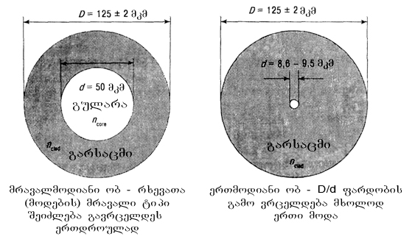
ნახ.3. 1. მრავალმოდიანი და ერთმოდიანი ობ განივი კვეთები

Slide 4
ყველაზე ხშირად გამოიყენება ობ-ს შემდეგი ტიპები (ნახ. 3.2)
- მრავალმოდიანი გრადიენტული ობ 50/125 (ნახ.3.2ა);
- მრავალმოდიანი გრადიენტული ობ 62,5/125, (ნახ. 3.2 ბ);
- ერთმოდიანი საფეხუროვანი ობ SF (ობ წანაცვლებული დისპერსიით ანუ სტანდარტული ობ : 8-9,5-10/125 (ნახ.3.2გ);
- ერთმოდიანი ობ წანაცვლებული დისპერსიით DSF 8-9,5-10/125 (ნახ.3დ);
ერთმოდიანი ობ ნულოვანი წანაცვლებული დისპერსიით NZDSF (გარდატეხის მაჩვენებლის პროფილით ეს ობ ჰგავს ობ-ს წინა ტიპს).

Slide 5
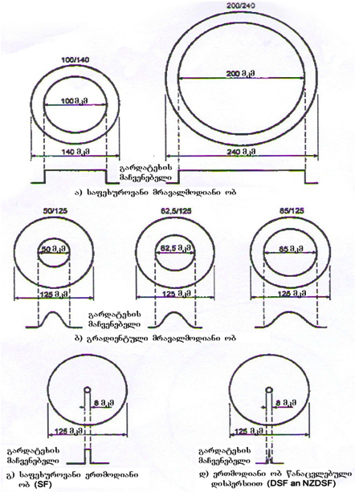
ნახ. 3.2. ოპტიკური ბოჭკოს ტიპები

Slide 6
ცხრილი 3.1. ობ-ის სტანდარტები და მათი გამოყენების უბნები
მრავალმოდიანი ობ |  | ერთმოდიანი ობ
MMF 50/125 გრადიენტული ობ | MMF 62,5/125 გრადიენტული ობ | SF (NDSF) საფეხუროვანი ობ | DSF ობ წანაცვლებული დისპერსიით | NZDSF ობ წანაცვლებული ნულოვანი დისპერსიით
კბოხ (Ethernet, Fast/Gigabit Ethernet, FDDI, ATM) | კბოხ (Ethernet, Fast/Gigabit Ethernet, FDDI, ATM) | გრძელი ხაზები (Ethernet, Fast/Gigabit Ethernet, FDDI, ATM), SDH მაგისტრალები) | ზესიშორის ხაზები სუპერხაზები (SDH,ATM) | ზესიშორისი ხაზები, სუპერმაგისტრალები SDH,ATM), მთლიანად ოპტიკური სისტემა

Slide 7
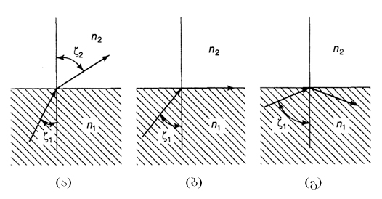
ნახ. 3.3. სხივების გავრცელების გზა დაცემის რამოდენიმე კუთხისათვის n₁ > n₂, , სადაც n₁ და п₂ ორი სხვადასხვა გარემოს გარდატეხის მაჩვენებლებია

Slide 8
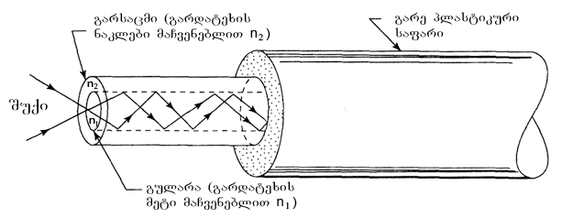
ობ–ს სამი ტიპი ნახ..3.4. ობ–ს ძირითადი კონსტრუქცია

Slide 9
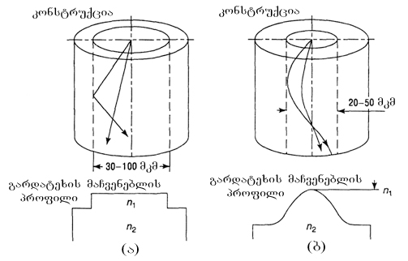
ნახ. 3.5. კონსტრუქცია და გარდატეხის მაჩვენებლის პროფილები საფეხუროვანი (ა) და გრადიენტული (ბ) (მრავალმოდიანი ობ–თვის)

Slide 10
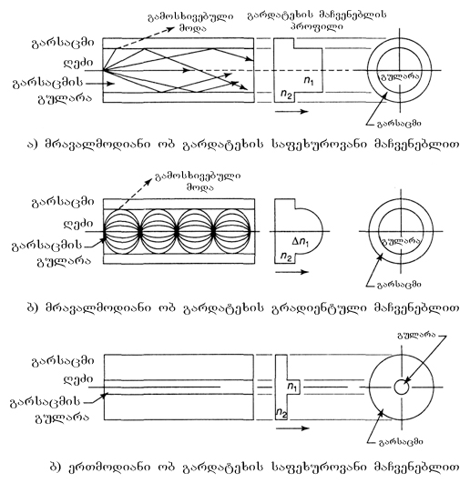
ნახ. 3.6. ობ–ს სამი ტიპის გარდატეხის მაჩვენებლის პროფილები და მათში გავრცელებული მოდები

Slide 11


ობ–ს გეომეტრიული პარამეტრები
1.გარდატეხის მაჩვენებელთა ფარდობითი სხვაობა
Δ=(n²₁-n²₂)/2n²1 (3.1)
n₁ - არის გულარის გარდატეხის მაჩვენებელი,
n₂ - გარსაცმის გარდატეხის მაჩვენებელი.
2. სხივის დაცემის კრიტიკული კუთხე.
Θ_{C} =arcsin(n₂/n₁) _{(3.3)}
3. რიცხვითი აპერტურა
(3.4)
NA = sin θA (3.5)
4. ნორმირებული სიხშირე
, V=π⋅d⋅NA/λ (3.8)
სადაც, d - ობ–ს გულარას დიამეტრია

Slide 12
ცხრ.3.2.ობ–ს ძირითადი ოპტიკური პარამეტრების მნიშვნელობა და V სიხშირის ნორმირება სხვადასხვა ტალღის სიგრძისათვის
მრავალმოდიანი ობ |  | ერთმოდიანი ობ
MMF 50/125 გრადიენტული ობ | MMF 62,5/125 გრადიენტული ობ | SF (NDSF) საფეხუროვანი ობ | DSF ობ წანაცვლებული დისპერსიით | NZDSF ობ წანაცვლებული ნულოვანი დისპერსიით
კბოხ (Ethernet, Fast/Gigabit Ethernet, FDDI, ATM) | კბოხ (Ethernet, Fast/Gigabit Ethernet, FDDI, ATM) | გრძელი ხაზები (Ethernet, Fast/Gigabit Ethernet, FDDI, ATM), SDH მაგისტრალები) | ზესიშორის ხაზები სუპერხაზები (SDH,ATM) | ზესიშორისი ხაზები, სუპერმაგისტრალები SDH,ATM), მთლიანად ოპტიკური სისტემა

Slide 13
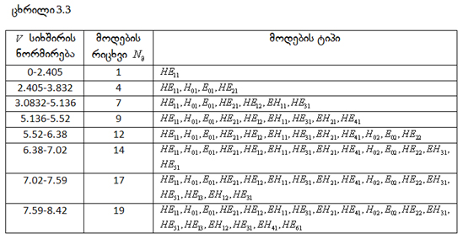
მოდების რიცხვი. თუ V<2.405 ობ–ში შეიძლება გავრცელდეს მხოლოდ ერთი მოდა.

Slide 14


მოდების რიოცხვი გრადიენტული ობ–თვის გულარას პარაბოლური პროფილით
(3.9)
სადაც, a –გულარას რადიუსია, b – გარსაცმის რადიუსი განისაზღვრება ასე:
(3.10)

Slide 15
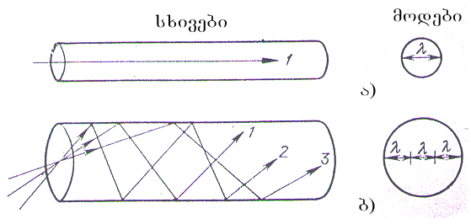
ნახ.3.7. გადაცემის ერმოდიანი და მრავლმოდიანი რეჟიმების ფიზიკური ბუნება

Slide 16

წაკვეთის (კრიტიკული) (cutoff wavelength) ტალღის სიგრძე
(3.11)

Slide 17
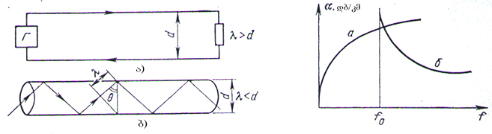
ნახ. 3.8 ორგამტარიანი (ა) და ტალღგამტარული(ბ) ნახ. 3.9.მილევა ორგამტარიან (ა) და მიმმართველი სისტემები ტალღგამტარულ მიმმართველ სისტემებში

Slide 18
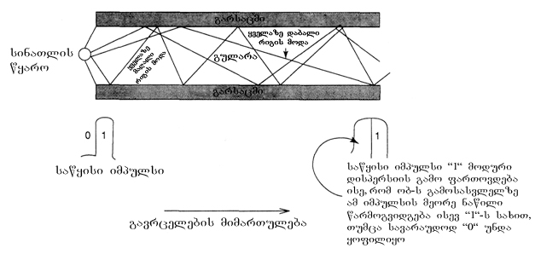
სხვადასხვა მოდების გავრცელება ობ–ში

Slide 19
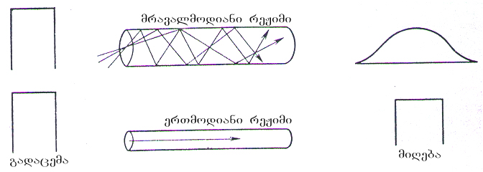
ნახ. 3.11 იმპულსის გავლა ობ–ში მრავალმოდიანი და ერთმოდიანი ობ–ს შემთხვევაში

Slide 20
კ/გ-ის ოკ-ს კლასიფიკაცია
მაგისტრალური ოკ;
ზონური ოკ;
ქალაქის ოკ;
წყალქვეშა ოკ;
საობიექტო ოკ;
შიდაგაყვანის და სამონტაჟო ოკ.

Slide 21
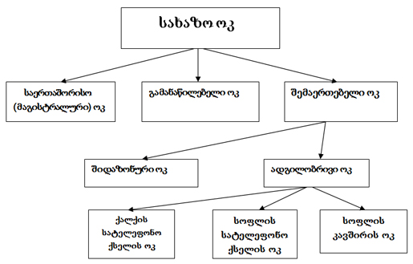
ნახ. 3.12.ოკ–ის კლასიფიკაცია გარე გაყვანის სახეობების მიხედვით

Slide 22
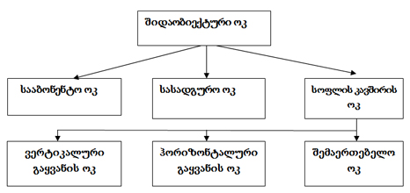
ნახ.3.13. ოკ–ის კლასიფიკაცია შიდა გაყვანის (შიდაობიექტური) მიხედვით

Slide 23
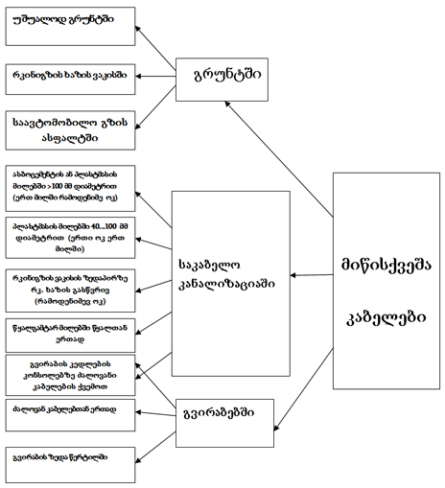
ნახ. 3.14. მიწისქვეშა (გრუნტში) გაყვანის ოკ–ის კლასიფიკაცია

Slide 24
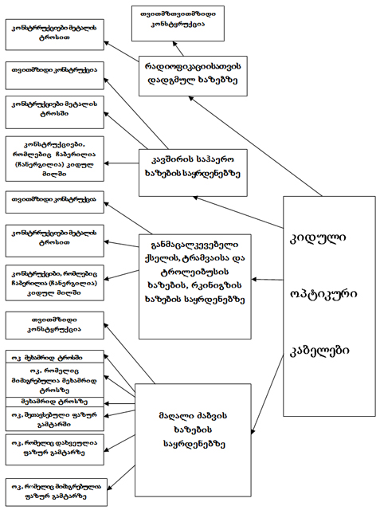
ნახ. 3.15. კიდული ოკ–ის კლასიფიკაცია

Slide 25
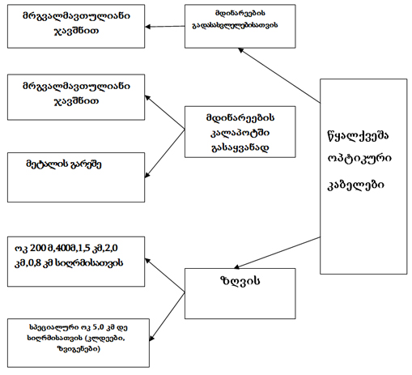
ნახ.3.16. წყალქვეშა ოკ–ის კლასიფიკაცია

Slide 26
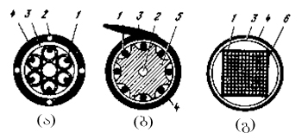
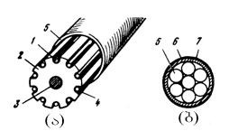
ნახ.3.17. ოპტიკური კაბელების ტიპიური კონსტრუქციები: ა)-შრეებისებური კონცენტრიული გრეხვა; ბ)-გრეხვა პროფილირებული გულარას ირგვლივ; გ) -ბრტყელი კონსტრუქცია; 1-ობ; 2-ძალოვანი ელემენტი; 3-მადეპფირებელი ელემენტი; 4-0დამცავი გარსაცმი;5-პროფილირებული გულარა; 6-ლენტა ობ-ით ნახ.3.18. ფრანგული წარმოების ოკ-ის კონსტრუქციები: ა — 10-ოპტიკური მოდული; ბ — 7 ოპტიკური კაბელი; 1 —ობ; 2 — ფიგურული გულარა; 3 — ძალოვანი ელემენტი; 4 — პლასტმასის ლენტა; 5—მოდული 10 ობ-გან; 6 — ალუმინის გარსაცმი; 7—პოლიეთილენის გარსაცმი

Slide 27
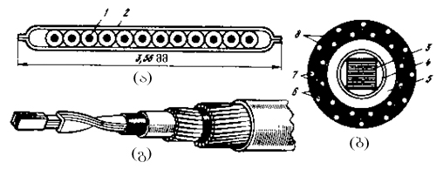

ნახ.3.19. ბრტყელი კონსტრუქციის ამერიკული კაბელი: ა—12 ობ-იანი ლენტა; ბ—კაბელის კვეთი; გ—კაბელის საერთო ხედი;
1—ობ; 2—პოლიეთილენის ლენტი; 3— 144 ობ-საგან შემდგარი ლენტების დასტა; 4— დამცავი საფგარი; 5 —შიდა პოლიეთილენის გარსაცმი; 6 — პლასტმასის ლენტები; 7 —ძალოვანი ელემენტები; დ —პოლიეთილენის გარსაცმები ნახ. 3.20. იაპონური ოკ:
1 — ობ; 2—სპილენძის ძალოვანი ელემენტი; 3 — დეპფირული დაფავა; 4—გარე გარსაცმი

Slide 28

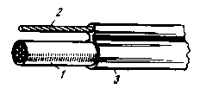
ნახ. 3.21. ოკ, რომელიც ჩაშენებულია მძეხ-ის ფაზურ გამტარში:
1 — ობ; 2 — დამცავი საფარები3 — მძეგხ-ის სადენები ნახ.3.22. კიდული ონსტრუქციის ოკ შეთავსებული ჩამოსაკიდი ტროსით
1—ობ; 2—შეთავსებული ტროსი; 3 — პოლიეთილენის გარსაცმი

Slide 29
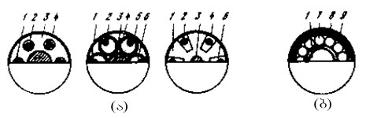
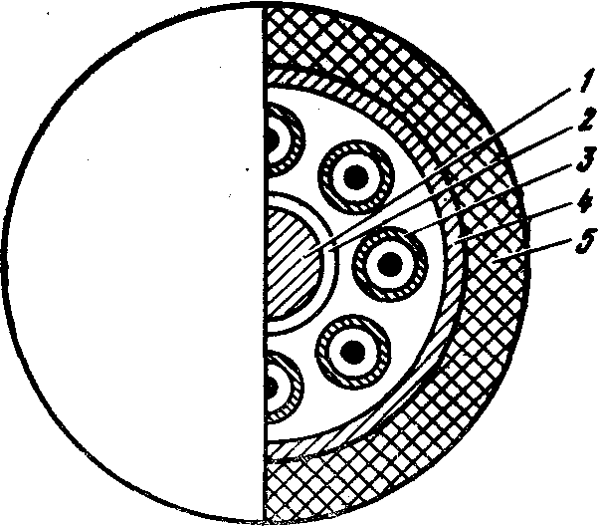
ნახ.3.23. წყალქვეშა ოკ: ა — 6 ობ-იანი მოდული (3 ვარიანტი) б—წყალქვეშა კაბელი:
1—ოპტიკური მოდული; 2—6 ობ; 3—პლასტმასის მილები; 6—კომპაუნდით შევსება; 7—ფოლადის ჯავშანი; 8 — სპილენძის ან ალუმინის მილი; 9—პოლიეთილენის შლანგი ნახ.3.24. ქალაქის კავშირის ოკ ОК-50:
1 — ძალოვანი ელემენტი; 2 — პლასტმასის მილი; 3 — ობ; 4 — პლასტმასის ლენტა; 5—პოლიეთილენის გარსაცმი

Slide 30
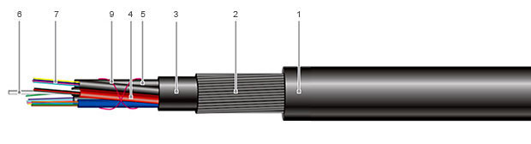
ნახ.3.30. ფოლადის მავთულებით დაჯავშნული ოკ–ის კონსტრუქცა
ТУ 3587-01-05-51702873-2007 , (ТУ–ტექნიკური პირობა)

Slide 31
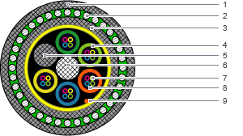
ნახ. 3.30. ოპტიკური კაბელი, რომელიც დაჯავშნულია ფოლადის მავთულებით ტიპები: ДКП-, ДКН-, ДКНа-, ДКПа-, СКП-, СКН-, СКНа-, СКПа- (მოდულური კონსტრუქციები)
1.გარე გარსაცმი 2.ჯავშანი(1 ან 2 ფოლადის მავთული) 3.შიდა გარსაცმი 4.ოპტიკური მოდული 5.შევსების კორდელი6.ცენტრალური ელემენტი 7.ოპტიკური ბოჭკო 8.ოპტიკური მოდულის შემვსები 9.რიპკორდი (შემხვევი)

Slide 32
ნახ. 3.30. კავშირგაბმულობის კაბელები გრუნტში და საკაბელო კანალიზაციაში ჩასადებად მარკები: ТОС, ТОН, ТОГ
1. მილისებური გულარა
2. ობ (2 დან 16 მდე)
3. ჯავშანი ფოლადის მოთუთიებული მავთულებისაგან 4.ჰიდროფობური შემავსებელი 5. გარე გარსაცმი:.შენიშვნა:- პოლიეთილენის (ТОС) მასალისაგან, რომელიც არ ავრცელებს წვას (ТОН);–მასალისაგან, რომელიც არ შეიცავს ჰალოგენს, არ ავრცელებს წვას (ТОГ)

Slide 33
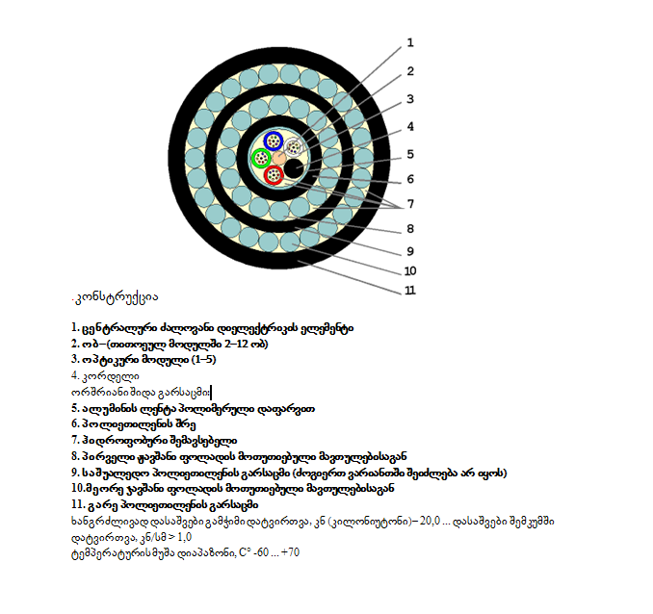
ნახ. 3.31. წყალქვეშა ოკ ДА2 მარკის ოკ

Slide 34

ნახ.3.32. ბოკ–ის სხვადასხვაკონსტრუქციები ა) მრგვალი ფოლადის მოთუთიებული ჯავშნით; ბ)ბოკ ცენტრალურ მილში, გ)ფოლადის ლენტური გოფრირებული ჯავშნით; დ) უჯავშნო პოლიეთილენის გარსაცმში; ე)მთლიანად დიელექტრიკული კიდული თვითმზიდი; ვ)კიდული გამოთამ~ნილი ძალოვანი ელემენტით.

Slide 35
თავი 3. კითხვები და ტესტები
I ნაწილი
3.1.რამდენი ტიპის ობ არსებობს? ჩამოთვალეთ.
3.2.რა განსხვავებაა ერთმოდიან და მრავალომოდიან ობ–ს შორის?
3.3.როგორ მარკირდება: ერთმოდიანი ობ, მრავალომოდიანი ობ, ერთმოდიანი საფეხუროვანი პროფილის ობ, ერთმოდიანი სტრანდარტული ობ, ერთმოდიანო ობ წანაცვლებული დისპერსიით? ერთმოდიანო ობ ნულოვანი წანაცვლებული დისპერსიით?
3.4.როგორ გესმით ობ–ს გარდატეხის მაჩვენებლის პროფილი (გმპ)? გმპ–ში იგულისხმება გულარას თუ გარსაცმის გმპ?
3.5. რა განსხვავებაა საფეხუროვან და გრადიენტულ გმპ–ს შორის? როგორია პარაბოლური გმპ–იანი ობ?
3.6.რა ძირითადი გეომეტრიული ზომები აქვთ ერთმოდიან და მრავალმოდიან ობ–ს?
3.7.გულარას და გარსაცმის როგორი თანაფარდობა განაპირობებს სხივის გავრცელებას ობ–ს გასწვრივ:ა) n₁> n_{2; ბ)} n₁= n_{2; გ)} n₁< n₂
3.8. ჩამოთვალეთ ობ–ს გადაცემის პირველადი და მეორადი პარამეტრები:
პასუხი: პირველად პარამეტრად თვლიან:
1) გულარის და გარსაცმის გეომეტრიული ზომები და ;
2) რიცხვითი აპერტურა ;
3) მილევის კოეფიციენტი .
დამატებითი მახასიათებლებია:
1') მილევის მაჩვენებლების ფარდობითი სხვაობა ;
2') ნორმირებული სიხშირე ;
3') გავრცელებული მოდების რიცხვი M (სხვადასხვა პროფილის
შუქგამტარებისათვის);
4') კრიტიკული სიხშირე _{კრიტ.} (კრიტიკული ტალღის სიგრძე )
ოკ გადაცემის მეორად პარამეტრებს მიეკუთვნება
1) დისპერსია;
2) სიხშირული (მოდულაციურ-სიხშირული) მახასიათებლები, რომლებიც
გაზომილია სიხშირულ ან დროით უბნებში.
ეს პარამეტრები განსაზღვრავენ ობ–ს ინფორმაციულ გამტარუნარიანობას.
3.9.როგორ გესმით რიცხვითი აპერტურა (რა), განმარტეთ.
–აქვს თუ არა რა–ს განზომილება;
–რომელი ობ მიიღებს მეტ სხივს (ენერგიას) რომელსაც: ა) NA=0,2; ბ) NA=0.1

Slide 36
თავი 3 კითხვები და ტესტები
II ნაწილი
3.10. რა არის წაკვეთის (კრიტიკული) კუთხე? კრიტიკულ კუთხესთან დამოკიდებულებით რომელი ტალღები ვრცელდებიან ობ–ში?
3.11.რა მოვლენას იწვევს სხივების გავრცელების სხვადასხვა სიჩქარე ობ–ში?
3.12. რა არის გრდატეხის მაჩვენებლის ფარდობითი მნიშვნელობა.
3.13. როგორ უნდა დავამტკიცოთ ერთმოდიანია ობ თუ მრავალმოდიანი? როგორი უნდა იყოს ნორმირებული სიხშირე?
3.14..რომელ ობ–ში მეტია მოდების რიცხვი ა)ობ–ში საფეხუროვანი გმპ–ით. ბ) ობ–ში გმ გრადიენტული პროფილით
3.15. რამდენი ტიპის ობ არსებობს? ჩამოთვალეთ და დაახასიათეთ
3.16. დაახასიათეთ მრავალმოდიანი MMF | (multi mode fiber) ობ.
3.17. დაახასიათეთ ერთმოდიან საფეხუროვან (step index single mode fiber) ანუ სტანდარტულ SF (standard fiber) ობ
3.18. დაახასიათეთ ერთმოდიანი საფეხუროვანი (step index single mode fiber) ანუ სტანდარტული SF (standard fiber) და ერთმოდიან წანაცვლებული დისპერსიის DSF (dispersion-shifted single mode fiber) და ნულოვანი წანაცვლებული დისპერსიის NZDSF (non-zero dispersion-shifted single mode fiber) ოპტიკურ ბოჭკოებად.
3.19. ქვემოთ ჩამოთვლილი მონაცემებიდან რომელია ობ–ს ძირითადი გეომეტრიული ზომები:
1) მრავალმოდიანი: ა) 50/125; ბ)15/125; გ)25/130
2) ერთმოდიანი ა)7/125, ბ)11,5 / 125, გ) 8/125დ) 9/125
3.20.როგორ კლასიფიცირდებიან ოკ? მოიყვანეთ ოკ–ის კლასიფიკაცია:
– გარე გაყვანის მიხედვით;
– შიდაგაყვანის (საობიექტო) მიხედვით;
– მიწისქვეშა (გრუნტში) გაყვანის მიხედვით;
– კიდული კონსტრუქციების;
– წყალქვეშა გაყვანის მიხედვით.
3.21.განმარტეთ ნახ.3.13–ის მიხედვით::
ა)-შრეებისებური კონცენტრიული გრეხვა; ბ)-გრეხვა პროფილირებული გულარას ირგვლივ; გ) -ბრტყელი კონსტრუქცია; 1-ობ; 2-ძალოვანი ელემენტი; 3-მადეპფირებელი ელემენტი; 40დამცავი გარსაცმი; 5-პროფილირებული გულარა; 6-ლენტა ობ-ით
3.22.განმარტეთ ნახ 3.25–ის მიხედვით:1 — ობ; 2 — ოპტიკური მოდულის გარსაცმი; 3 — მინაპლასტიკური ღეროიანი ცენტრალური ძალოვანი ელემენტი;4—გარსაცმი; 5—სპილენძის ღერო; 6—სპილენძის ღეროს იზოლიაცია; 7—ჰიდროფობური შემავსებელი; 8 — ხვეული ლენტა 9 — საშუალდო გარსაცმი პოლიეთილენისაგან; 10— ბალიში გასამაგრებელი ქაღალდისაგან; 11 — ფოლადლენტური ჯავშანი; 12—გარე დამცავი გარსაცმი პოლიეთილენისაგან ჯავშანთან ბიტუმის დაწებებით).

